Slide 1
Система контроля версий Git в офисной и бытовой деятельности
Git в конструкторском бюро и преподавательской деятельности
Пуказов Я.Г.
инж. конструктор
АО «Русская механика»

Slide 2
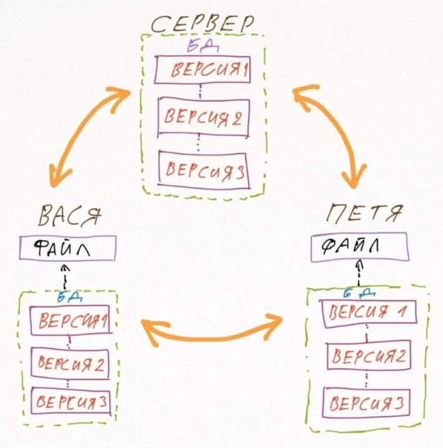
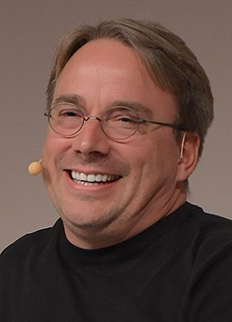

Что такое Git?
Если по-русски, то это программа, которая позволяет фиксировать и отслеживать все изменения в каком либо проекте на компьютере.
При чем не важно, что это: С-код, чертежи КОМПАС-3D или
модели Simulink.
Git (произносится «гит») — это распределённая система управления версиями. Проект был создан Линусом Торвальдсом для управления разработкой ядра Linux, первая версия выпущена 7 апреля 2005 года. На сегодняшний день его поддерживает Джунио Хамано.
Линус Торвальдс
Джунио Хамано
Немного истории
3 апреля 2005 года: начало разработки
6 апреля 2005: первый релиз
7 апреля 2005: разработка git осуществляется самостоятельно.
26 июля 2005: Джунио Хамано назначен новым сопровождающим

Slide 3
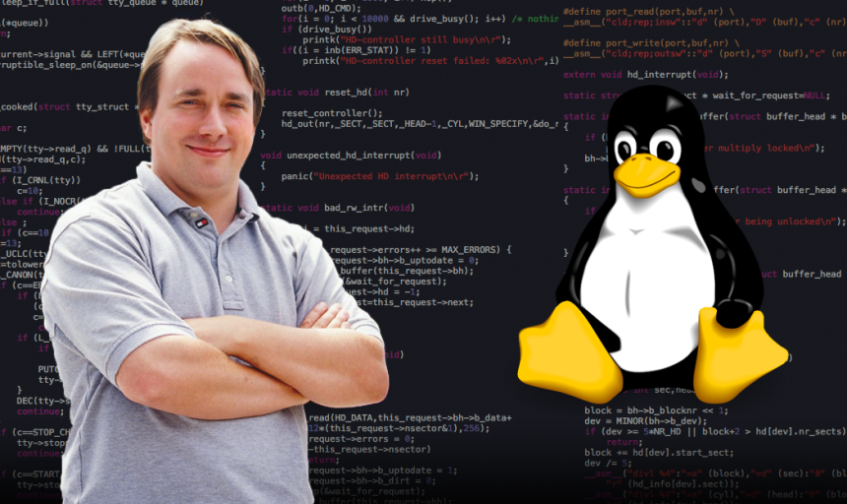
К созданию Git привели неудовлетворительные результаты использования ранее доступных систем контроля версий для управления распределенной разработкой ядра Linux.
История развития VCS (Version Control System)
1972: SCSS (Source Code Control System)
1982: RCS (Revision Control System)
1986: CVS (Concurrent Versions System)
2001: BitKeeper, GNU Arch
2002: SVN(Subversion), Darcs
2003: Monotone
2005: Git, Mercurial
2007: Bazaar
2024 На сегодняшний день, Git – это самая распространенная система контроля версий!
Git – это основополагающий инструмент для командной разработки.
Благодаря Git вся команда знает, когда каждая строчка кода или файл появился, кто его изменил и с какой целью. Гит хранит полную эволюцию проекта от первой строки кода или файла до текущего состояния. Благодаря чему, это позволяет безопасно экспериментировать с кодом файлов проекта и откатывать изменения, если что-то пошло не так.
Сомневаетесь? Тогда попробуйте отправить свой проект коллеге или товарищу по почте. Потом получи его версию и попробуй понять, что изменилось. Внеси свои доработки и отправь снова… А потом попытайся понять, в каком имейле впервые возник баг, и кто его отправлял. В итоге вы все проклянете и решите работать одни. Ну или захотите освоить систему контроля версий!
Благодаря гиту, над ядром Linux, поработало уже 12000 человек со всего мира.

Slide 4
Какие еще бывают системы контроля версий?

Slide 5
Почему Git так популярен среди разработчиков ПО?

Slide 6
Как можно использовать Git в повседневной и бытовой деятельности?

Slide 7
Как мы используем Git в конструкторском бюро

Slide 8
Как использовать Git в преподавательской деятельности?

